Slide 1
WiFi Data 수집

Slide 2
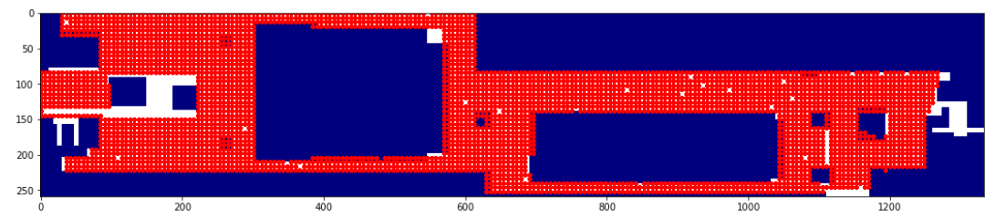
WIFI Data
전체 참조 위치
587 개의 Unique 한 WiFi(SSID)
4291 개의 참조 위치

Slide 3
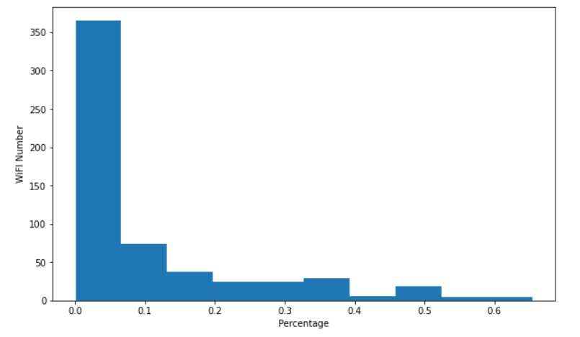
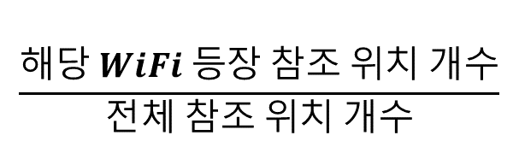
WIFI Data
WiFi 별 전체 참조 위치 개수 대비 참조 위치 개수 비율 분포
Y축 :
WiFi
개수
$$\frac{해당 WiFi 등장 참조 위치 개수}{전체 참조 위치 개수}$$
X축 : 전체 참조 위치 개수 대비 해당 WiFI가 등장하는 참조 위치 개수 비율
587 개의 Unique 한 WiFi(SSID)
4291 개의 참조 위치

Slide 4
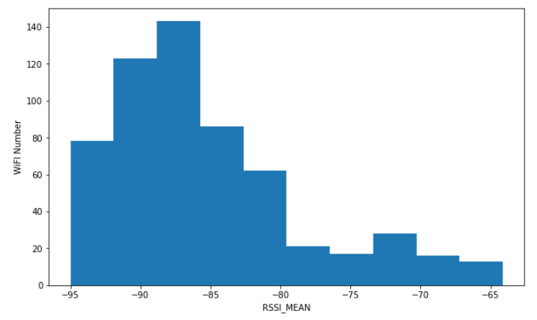
WIFI Data
WiFi RSSI 평균 분포도
Y축 :
WiFi
개수
X축 : WiFI의 RSSI 평균
587 개의 Unique 한 WiFi(SSID)

Slide 5
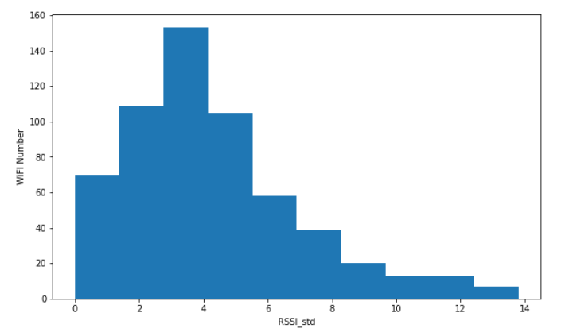
WIFI Data
WiFi RSSI 표준편차 분포도
Y축 :
WiFi
개수
X축 : WiFI의 RSSI 표준편차
587 개의 Unique 한 WiFi(SSID)

Slide 6
WIFI Data
비율 별 개수/ RSSI 평균 / RSSI 표준편차
비율 | 개수 | RSSI 평균/분포 | RSSI 표준편차 평균/분포
전체 | 587 | -85.2 / -95 ~ -65 | 4.27 / 0 ~ 14
0.5 ~ 0.7 | 11 | -73.8 / -78 ~ -71 | 9.82 / 8 ~ 12
0.3 ~ 0.5 | 56 | -71.9 / -85 ~ -65 | 9.83 / 5 ~ 13
0.1 ~ 0.3 | 114 | -81.5 / -90 ~ -63 | 5.98 / 3 ~ 14
0.02 ~ 0.1 | 137 | -86.6 / -92.5 ~ -75 | 3.74 / 1 ~ 7.5
0.0025 ~ 0.0200 | 149 | -88.6 / -94.5 ~ -64.5 | 3.04 / 0.5 ~ 9
0.0000 ~ 0.0025 | 120 | -90.1 / -93.5 ~ -80 | 1.97 / 0 ~ 6.5

Slide 7
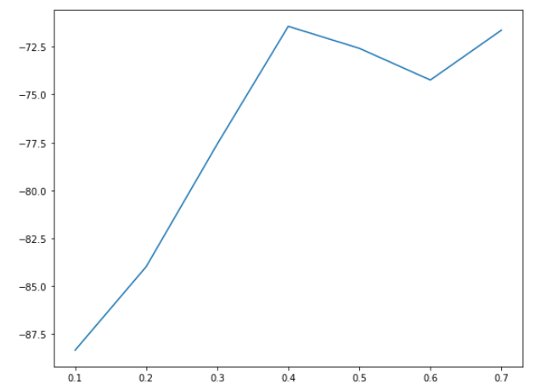
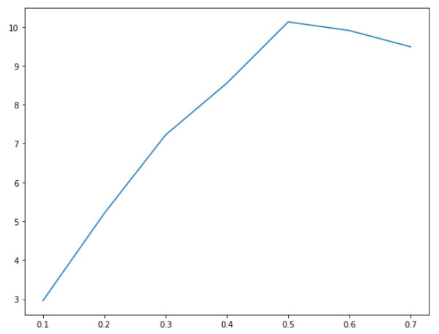
WIFI Data
비율 별 개수/ RSSI 평균 / RSSI 표준편차
Y축 : RSSI 평균
Y축 : RSSI 표준편차
X축 : 비율
X축 : 비율

Slide 8
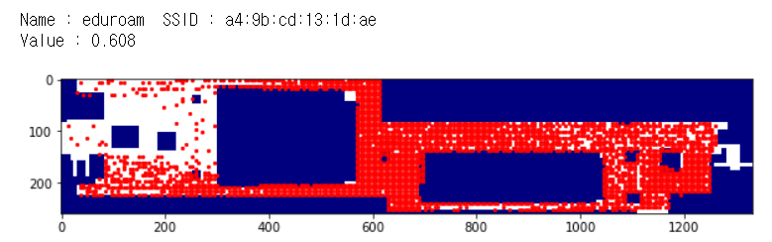
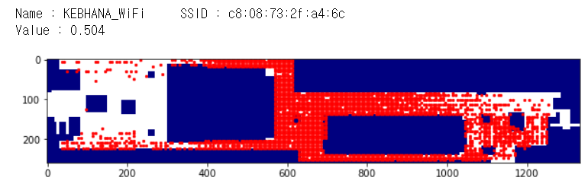
WIFI Data
WIFI 등장 비율 0.5 ~ 0.7 : 11개의 WIFI
Y축 :
WiFi
개수
X축 : 전체 참조 위치 개수 대비 해당
WiFI가 등장하는 참조 위치 개수 비율
4291 개의 참조 위치 중
2145 ~ 3003개에서 발견

Slide 9
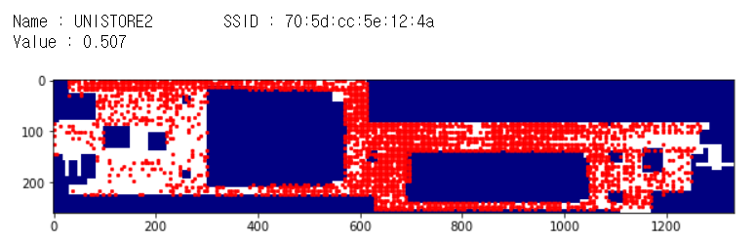
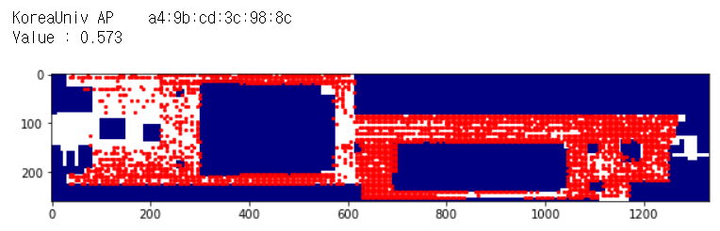
WIFI Data
WIFI 등장 비율 0.5 ~ 0.7 : 11개의 WIFI
Y축 :
WiFi
개수
X축 : 전체 참조 위치 개수 대비 해당
WiFI가 등장하는 참조 위치 개수 비율
4291 개의 참조 위치 중
2145 ~ 3003개에서 발견

Slide 10
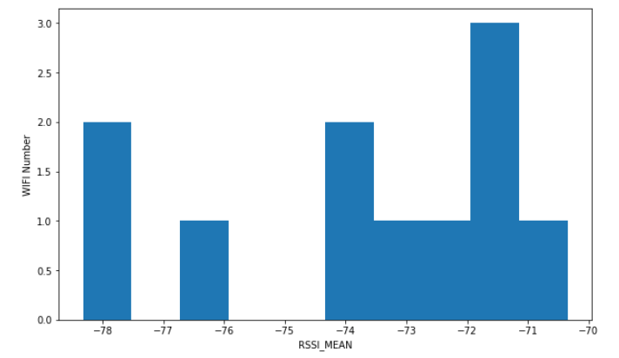
WIFI Data
WIFI 등장 비율 0.5 ~ 0.7 : 11개의 WIFI 각각의 RSSI 평균 분포
Y축 :
WiFi
개수
전체 평균 분포
-95 ~ -65
X축 : RSSI의 평균
WIFI 평균 : -78 ~ -71
전체 평균 : -73.8

Slide 11
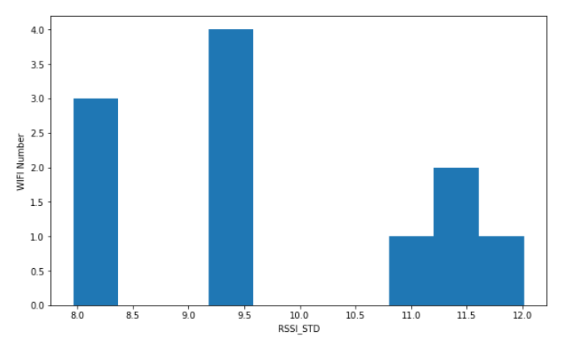
WIFI Data
WIFI 등장 비율 0.5 ~ 0.7 : 11개의 WIFI 각각의
RSSI 표준편차 분포
Y축 :
WiFi
개수
전체 표준편차 분포
0 ~ 14
X축 : RSSI의 표준편차
WIFI 표준편차 : 8 ~ 12
표준편차 평균 : 9.82

Slide 12
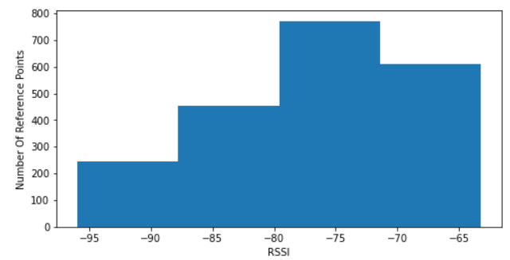
WIFI Data
UNISTORE2 / 70:5d:cc:5e:12:4a 의 RSSI 분포

Slide 13
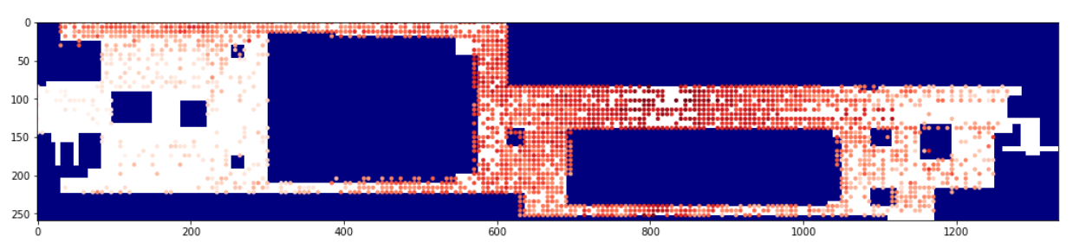
WIFI Data
UNISTORE2 / 70:5d:cc:5e:12:4a 의 RSSI 분포

Slide 14
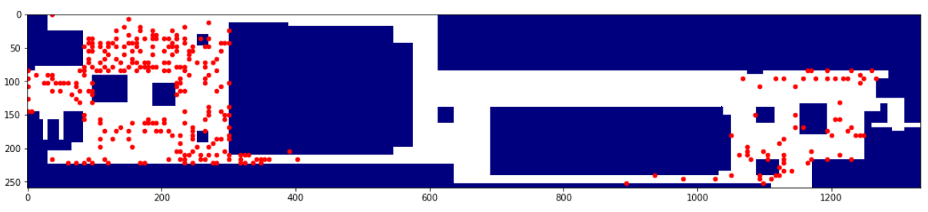
WIFI Data
UNISTORE2 / 70:5d:cc:5e:12:4a 의 RSSI 분포
RSSI -96 ~ -85.75

Slide 15
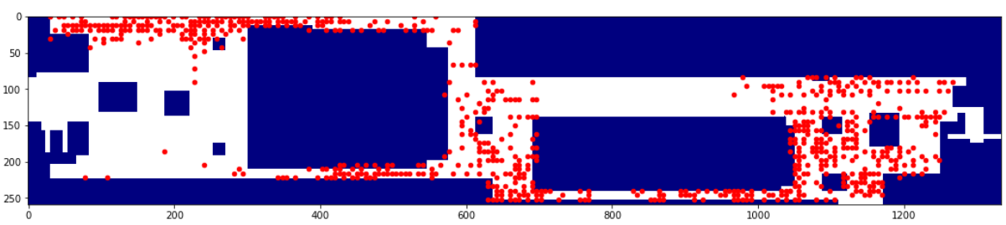
WIFI Data
UNISTORE2 / 70:5d:cc:5e:12:4a 의 RSSI 분포
RSSI -85.75 ~ -75.5

Slide 16
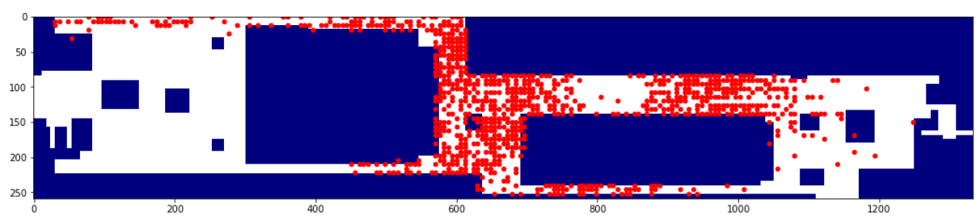
WIFI Data
UNISTORE2 / 70:5d:cc:5e:12:4a 의 RSSI 분포
RSSI -75.5 ~ -65.25

Slide 17
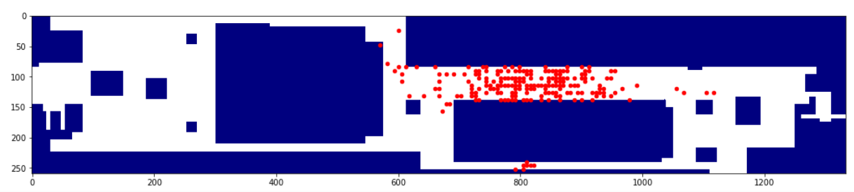
WIFI Data
UNISTORE2 / 70:5d:cc:5e:12:4a 의 RSSI 분포
RSSI -65.25 ~

Slide 18
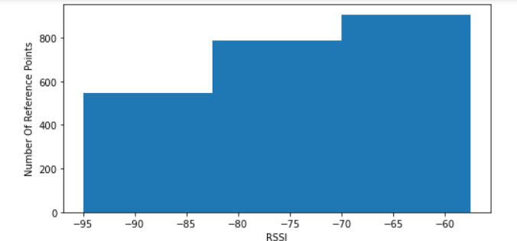
WIFI Data
KoreaUniv AP / a4:9b:cd:3c:98:8c 의 RSSI 분포

Slide 19
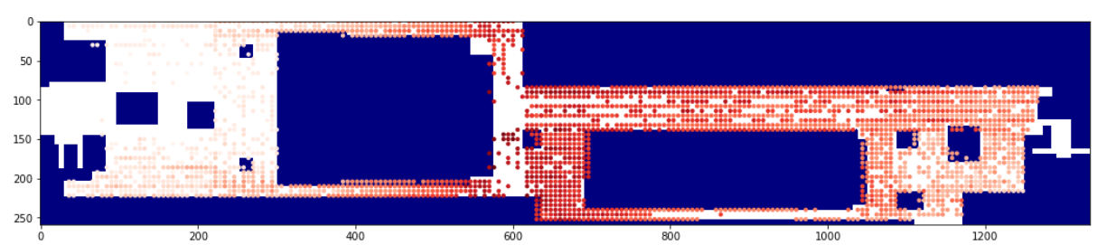
WIFI Data
KoreaUniv AP / a4:9b:cd:3c:98:8c 의 RSSI 분포

Slide 20
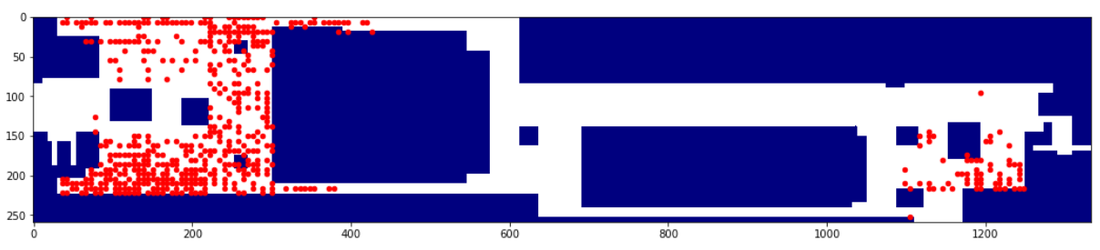
WIFI Data
KoreaUniv AP / a4:9b:cd:3c:98:8c 의 RSSI 분포
RSSI -95 ~ -82.5

Slide 21
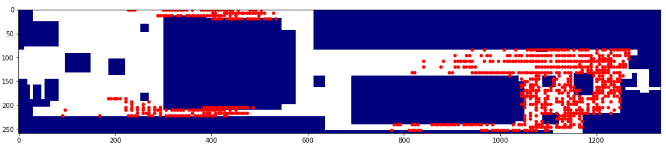
WIFI Data
KoreaUniv AP / a4:9b:cd:3c:98:8c 의 RSSI 분포
RSSI -82.5 ~ -70.0

Slide 22
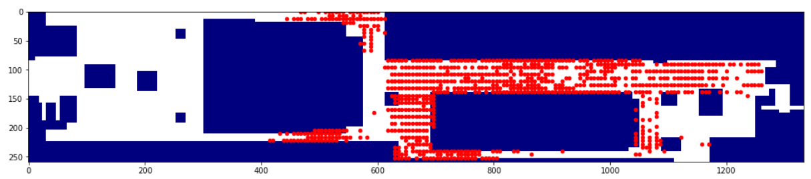
WIFI Data
KoreaUniv AP / a4:9b:cd:3c:98:8c 의 RSSI 분포
RSSI -70.0 ~ -57.5

Slide 23
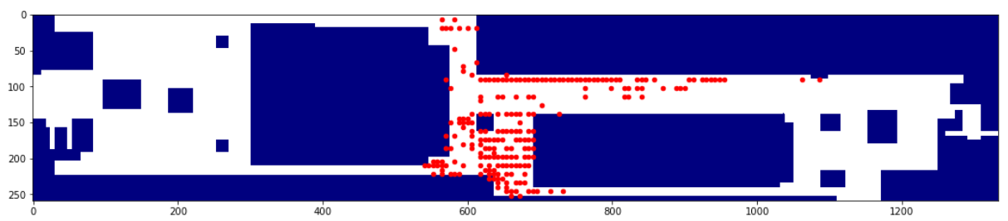
WIFI Data
KoreaUniv AP / a4:9b:cd:3c:98:8c 의 RSSI 분포
RSSI -57.5 ~

Slide 24
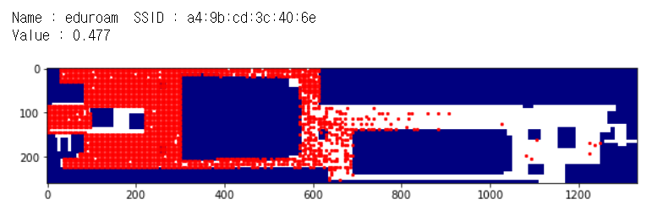
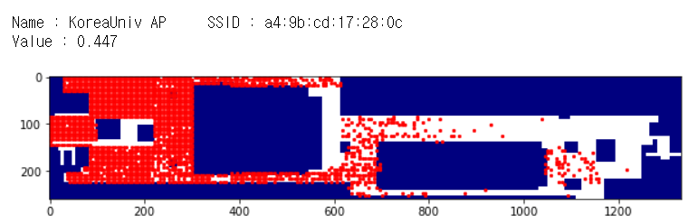
WIFI Data
WIFI 등장 비율 0.3 ~ 0.5 : 56개의 WIFI
Y축 :
WiFi
개수
X축 : 전체 참조 위치 개수 대비 해당
WiFI가 등장하는 참조 위치 개수 비율
4291 개의 참조 위치 중
1287 ~ 2145개에서 발견

Slide 25
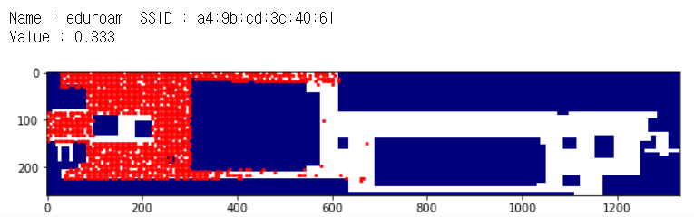
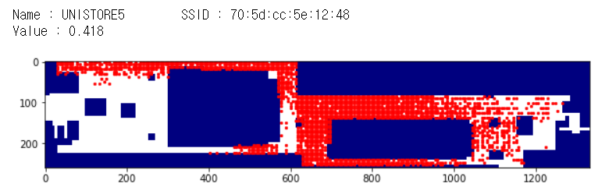
WIFI Data
WIFI 등장 비율 0.3 ~ 0.5 : 56개의 WIFI
Y축 :
WiFi
개수
X축 : 전체 참조 위치 개수 대비 해당
WiFI가 등장하는 참조 위치 개수 비율
4291 개의 참조 위치 중
1287 ~ 2145개에서 발견

Slide 26
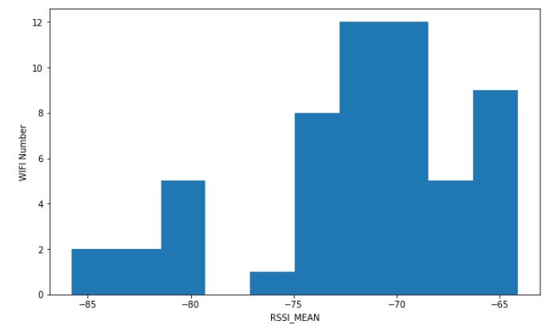
WIFI Data
WIFI 등장 비율 0.3 ~ 0.5 : 56개의 WIFI 각각의 RSSI 평균 분포
Y축 :
WiFi
개수
전체 평균 분포
-95 ~ -65
X축 : RSSI의 평균
WIFI 평균 : -85 ~ -65
전체 평균 : -71.9

Slide 27
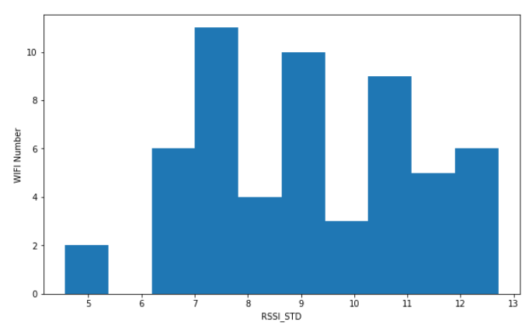
WIFI Data
WIFI 등장 비율 0.3 ~ 0.5 : 56개의 WIFI 각각의
RSSI 표준편차 분포
Y축 :
WiFi
개수
전체 표준편차 분포
0 ~ 14
X축 : RSSI의 표준편차
WIFI 표준편차 : 5 ~ 13
표준편차 평균 : 9.83

Slide 28
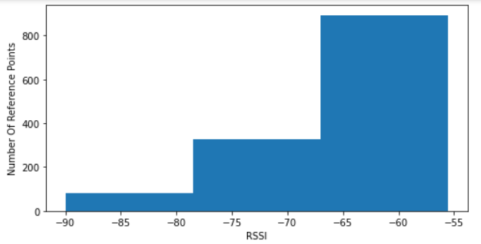
WIFI Data
eduroam / a4:9b:cd:3c:40:61 의 RSSI 분포

Slide 29
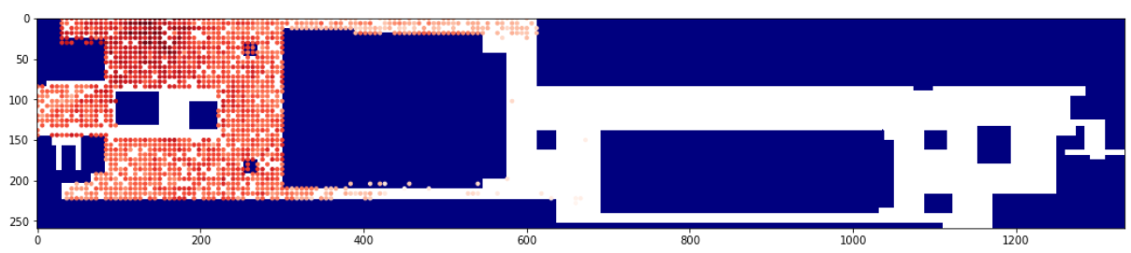
WIFI Data
eduroam / a4:9b:cd:3c:40:61 의 RSSI 분포

Slide 30
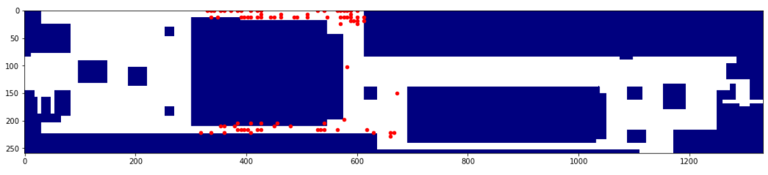
WIFI Data
eduroam / a4:9b:cd:3c:40:61 의 RSSI 분포
RSSI -90 ~ -78.5

Slide 31
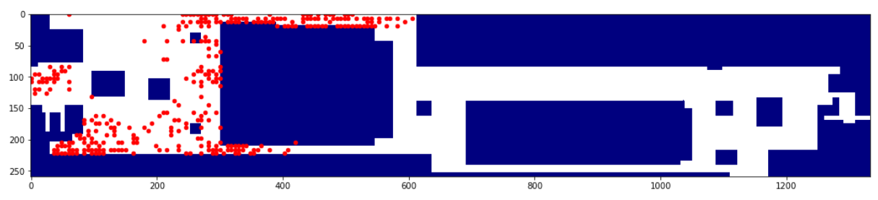
WIFI Data
eduroam / a4:9b:cd:3c:40:61 의 RSSI 분포
RSSI -78.5 ~ -67

Slide 32
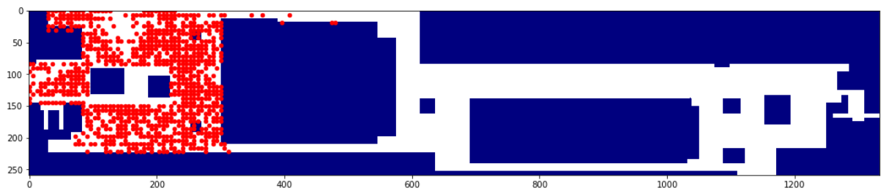
WIFI Data
eduroam / a4:9b:cd:3c:40:61 의 RSSI 분포
RSSI -67~ -55.5

Slide 33
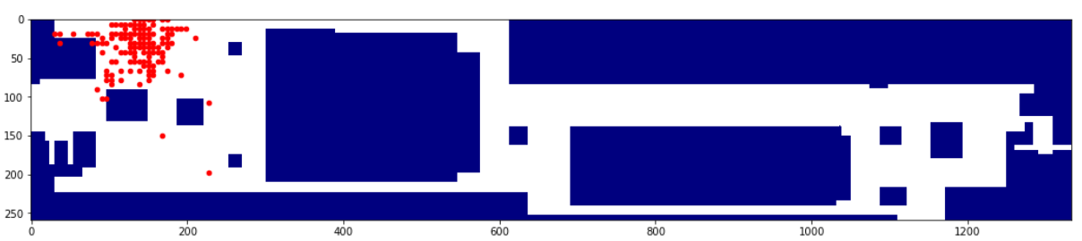
WIFI Data
eduroam / a4:9b:cd:3c:40:61 의 RSSI 분포
RSSI -55.5 ~

Slide 34
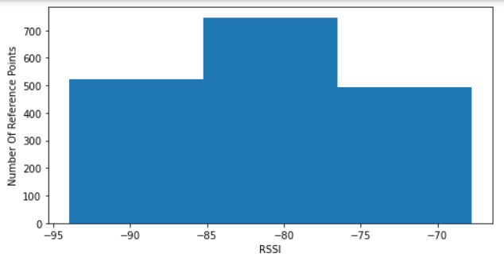
WIFI Data
UNISTORE5 / 70:5d:cc:5e:12:48 의 RSSI 분포

Slide 35
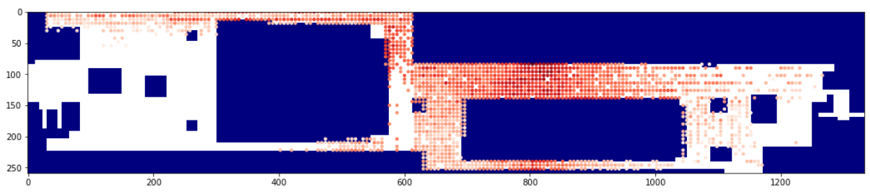
WIFI Data
UNISTORE5 / 70:5d:cc:5e:12:48 의 RSSI 분포

Slide 36
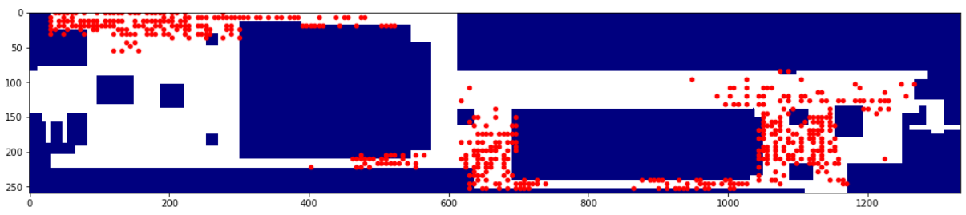
WIFI Data
UNISTORE5 / 70:5d:cc:5e:12:48 의 RSSI 분포
RSSI -94 ~ -85.25

Slide 37
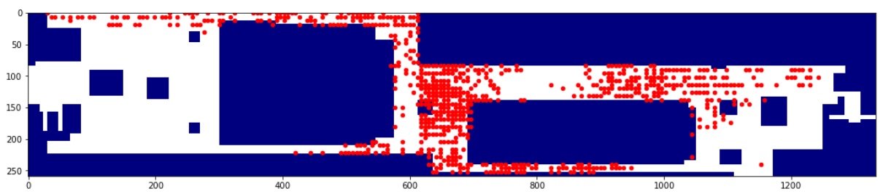
WIFI Data
UNISTORE5 / 70:5d:cc:5e:12:48 의 RSSI 분포
RSSI -85.25 ~ -76.5

Slide 38
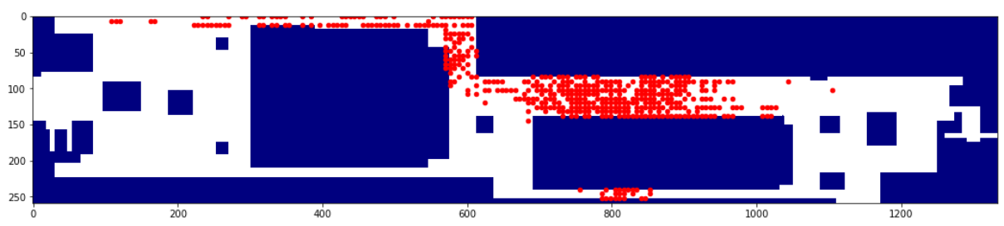
WIFI Data
UNISTORE5 / 70:5d:cc:5e:12:48 의 RSSI 분포
RSSI -76.5~ -67.75

Slide 39
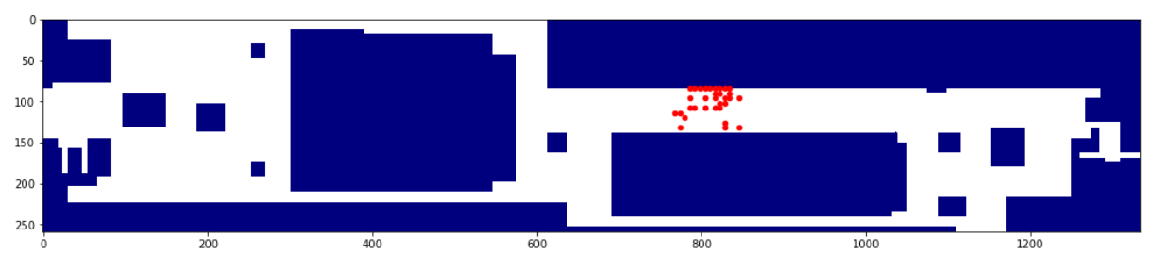
WIFI Data
UNISTORE5 / 70:5d:cc:5e:12:48 의 RSSI 분포
RSSI -67.75 ~

Slide 40
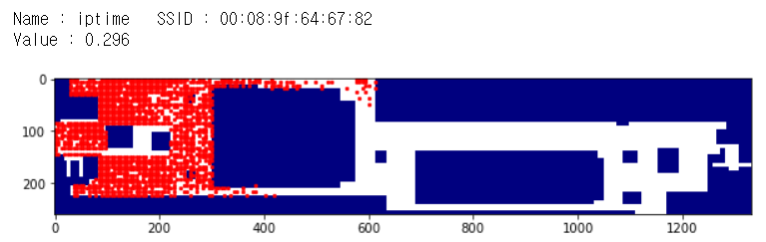
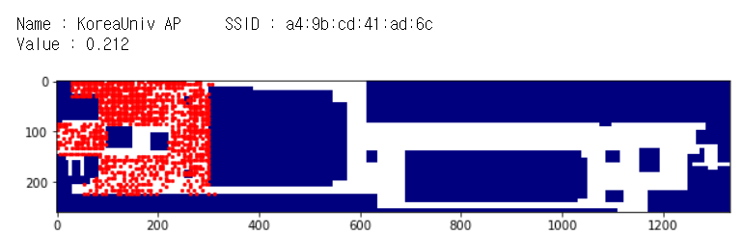
WIFI Data
WIFI 등장 비율 0.1 ~ 0.3 : 114개의 WIFI
Y축 :
WiFi
개수
X축 : 전체 참조 위치 개수 대비 해당
WiFI가 등장하는 참조 위치 개수 비율
4291 개의 참조 위치 중
429 ~ 1287개에서 발견

Slide 41
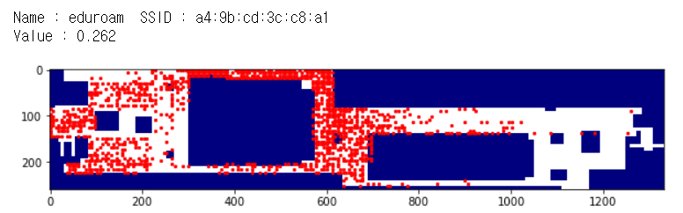
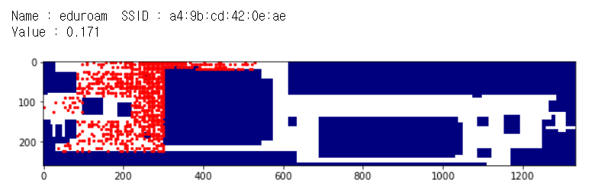
WIFI Data
WIFI 등장 비율 0.1 ~ 0.3 : 114개의 WIFI
Y축 :
WiFi
개수
X축 : 전체 참조 위치 개수 대비 해당
WiFI가 등장하는 참조 위치 개수 비율
4291 개의 참조 위치 중
429 ~ 1287개에서 발견

Slide 42
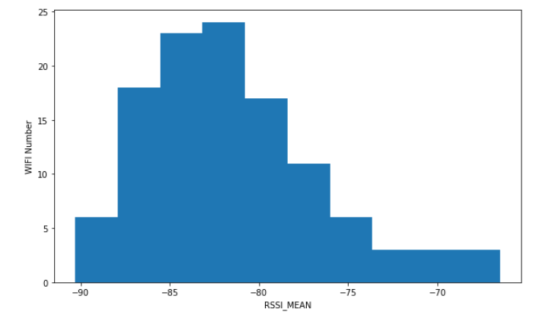
WIFI Data
WIFI 등장 비율 0.1 ~ 0.3 : 114개의 WIFI 각각의 RSSI 평균 분포
Y축 :
WiFi
개수
전체 평균 분포
-95 ~ -65
X축 : RSSI의 평균
WIFI 평균 : -90 ~ -63
전체 평균 : -81.5

Slide 43
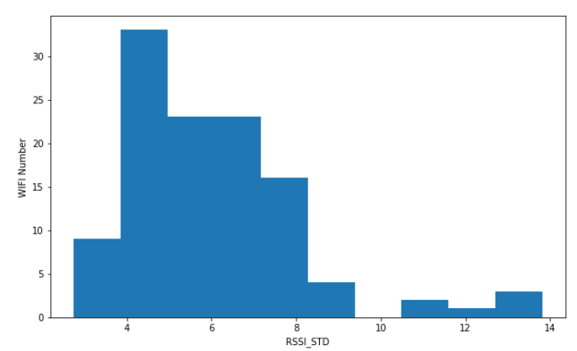
WIFI Data
WIFI 등장 비율 0.1 ~ 0.3 : 114개의 WIFI 각각의
RSSI 표준편차 분포
Y축 :
WiFi
개수
전체 표준편차 분포
0 ~ 14
X축 : RSSI의 표준편차
WIFI 표준편차 : 3 ~ 14
표준편차 평균 : 5.98

Slide 44
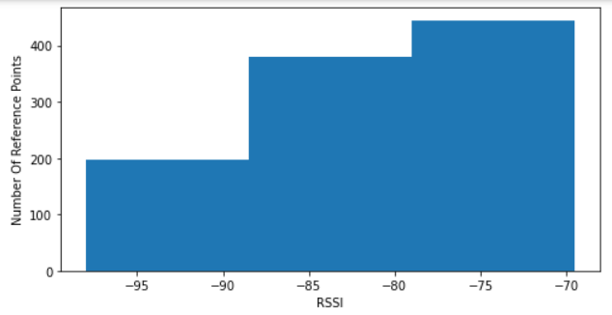
WIFI Data
eduroam / a4:9b:cd:3c:c8:a1 의 RSSI 분포

Slide 45

WIFI Data
eduroam / a4:9b:cd:3c:c8:a1 의 RSSI 분포

Slide 46

WIFI Data
eduroam / a4:9b:cd:3c:c8:a1 의 RSSI 분포
RSSI -98 ~ -88.5

Slide 47

WIFI Data
eduroam / a4:9b:cd:3c:c8:a1 의 RSSI 분포
RSSI -88.5 ~ -79

Slide 48

WIFI Data
eduroam / a4:9b:cd:3c:c8:a1 의 RSSI 분포
RSSI -79 ~ -69.5

Slide 49

WIFI Data
eduroam / a4:9b:cd:3c:c8:a1 의 RSSI 분포
RSSI -69.5 ~

Slide 50

WIFI Data
WIFI 등장 비율 0.0 ~ 0.1 : 406개의 WIFI
Y축 :
WiFi
개수
Y축 :
WiFi
개수
X축 : 전체 참조 위치 개수 대비 해당
WiFI가 등장하는 참조 위치 개수 비율
X축 : 전체 참조 위치 개수 대비 해당
WiFI가 등장하는 참조 위치 개수 비율

Slide 51


WIFI Data
WIFI 등장 비율 0.02 ~ 0.10 : 137개의 WIFI
Y축 :
WiFi
개수
X축 : 전체 참조 위치 개수 대비 해당
WiFI가 등장하는 참조 위치 개수 비율
4291 개의 참조 위치 중
85 ~ 429개에서 발견

Slide 52


WIFI Data
WIFI 등장 비율 0.02 ~ 0.10 : 137개의 WIFI
Y축 :
WiFi
개수
X축 : 전체 참조 위치 개수 대비 해당
WiFI가 등장하는 참조 위치 개수 비율
4291 개의 참조 위치 중
85 ~ 429 개에서 발견

Slide 53

WIFI Data
WIFI 등장 비율 0.02 ~ 0.10 : 137개의 WIFI 각각의 RSSI 평균 분포
Y축 :
WiFi
개수
전체 평균 분포
-95 ~ -65
X축 : RSSI의 평균
WIFI 평균 : -92.5 ~ -75
전체 평균 : -86.6

Slide 54

WIFI Data
WIFI 등장 비율 0.02 ~ 0.10 : 137개의 WIFI 각각의
RSSI 표준편차 분포
Y축 :
WiFi
개수
전체 표준편차 분포
0 ~ 14
X축 : RSSI의 표준편차
WIFI 표준편차 : 1 ~ 7.5
표준편차 평균 : 3.74

Slide 55

WIFI Data
KoreaUniv AP / a4:9b:cd:42:0e:a3 의 RSSI 분포

Slide 56

WIFI Data
KoreaUniv AP / a4:9b:cd:42:0e:a3 의 RSSI 분포

Slide 57

WIFI Data
KoreaUniv AP / a4:9b:cd:42:0e:a3 의 RSSI 분포
RSSI -97 ~ -89

Slide 58

WIFI Data
KoreaUniv AP / a4:9b:cd:42:0e:a3 의 RSSI 분포
RSSI -89 ~ -81

Slide 59

WIFI Data
KoreaUniv AP / a4:9b:cd:42:0e:a3 의 RSSI 분포
RSSI -81 ~ -73

Slide 60

WIFI Data
KoreaUniv AP / a4:9b:cd:42:0e:a3 의 RSSI 분포
RSSI -73 ~

Slide 61

WIFI Data
WIFI 등장 비율 0.00 ~ 0.02 : 269개의 WIFI
Y축 :
WiFi
개수
Y축 :
WiFi
개수
X축 : 전체 참조 위치 개수 대비 해당
WiFI가 등장하는 참조 위치 개수 비율
X축 : 전체 참조 위치 개수 대비 해당
WiFI가 등장하는 참조 위치 개수 비율

Slide 62


WIFI Data
WIFI 등장 비율 0.0025 ~ 0.0200 : 149개의 WIFI
Y축 :
WiFi
개수
X축 : 전체 참조 위치 개수 대비 해당
WiFI가 등장하는 참조 위치 개수 비율
4291 개의 참조 위치 중
10 ~ 85 개에서 발견

Slide 63

WIFI Data
WIFI 등장 비율 0.0025 ~ 0.0200 : 149개의 WIFI 각각의 RSSI 평균 분포
Y축 :
WiFi
개수
전체 평균 분포
-95 ~ -65
X축 : RSSI의 평균
WIFI 평균 : -94.5 ~ -64.5
전체 평균 : -88.6

Slide 64

WIFI Data
WIFI 등장 비율 0.0025 ~ 0.0200 : 149개의 WIFI 각각의
RSSI 표준편차 분포
Y축 :
WiFi
개수
전체 표준편차 분포
0 ~ 14
X축 : RSSI의 표준편차
WIFI 표준편차 : 0.5 ~ 9
표준편차의 평균 : 3.04

Slide 65

WIFI Data
Ufs321 / 70:5d:cc:50:e8:a2 의 RSSI 분포

Slide 66

WIFI Data
Ufs321 / 70:5d:cc:50:e8:a2 의 RSSI 분포

Slide 67

WIFI Data
Ufs321 / 70:5d:cc:50:e8:a2 의 RSSI 분포
RSSI -94 ~ -90.5

Slide 68

WIFI Data
Ufs321 / 70:5d:cc:50:e8:a2 의 RSSI 분포
RSSI -90.5 ~ -87

Slide 69

WIFI Data
Ufs321 / 70:5d:cc:50:e8:a2 의 RSSI 분포
RSSI -87 ~ -83.5

Slide 70

WIFI Data
Ufs321 / 70:5d:cc:50:e8:a2 의 RSSI 분포
RSSI -83.5 ~

Slide 71


WIFI Data
WIFI 등장 비율 0.0000 ~ 0.0025 : 120개의 WIFI
Y축 :
WiFi
개수
X축 : 전체 참조 위치 개수 대비 해당
WiFI가 등장하는 참조 위치 개수 비율
4291 개의 참조 위치 중
0 ~ 10 개에서 발견

Slide 72

WIFI Data
WIFI 등장 비율 0.0000 ~ 0.0025 : 120개의 WIFI 각각의 RSSI 평균 분포
Y축 :
WiFi
개수
전체 평균 분포
-95 ~ -65
X축 : RSSI의 평균
WIFI 평균 : -93.5 ~ -80
전체 평균 : -90.1

Slide 73

WIFI Data
WIFI 등장 비율 0.0000 ~ 0.0025 : 120개의 WIFI 각각의
RSSI 표준편차 분포
Y축 :
WiFi
개수
전체 표준편차 분포
0 ~ 14
X축 : RSSI의 표준편차
WIFI 표준편차 : 0 ~ 6.5
표준편차의 평균 : 1.97

Slide 74
WIFI Data
비율 별 개수/ RSSI 평균 / RSSI 표준편차
비율 | 개수 | RSSI 평균/분포 | RSSI 표준편차 평균/분포
전체 | 587 | -85.2 / -95 ~ -65 | 4.27 / 0 ~ 14
0.5 ~ 0.7 | 11 | -73.8 / -78 ~ -71 | 9.82 / 8 ~ 12
0.3 ~ 0.5 | 56 | -71.9 / -85 ~ -65 | 9.83 / 5 ~ 13
0.1 ~ 0.3 | 114 | -81.5 / -90 ~ -63 | 5.98 / 3 ~ 14
0.02 ~ 0.1 | 137 | -86.6 / -92.5 ~ -75 | 3.74 / 1 ~ 7.5
0.0025 ~ 0.0200 | 149 | -88.6 / -94.5 ~ -64.5 | 3.04 / 0.5 ~ 9
0.0000 ~ 0.0025 | 120 | -90.1 / -93.5 ~ -80 | 1.97 / 0 ~ 6.5

Slide 75
WIFI Data
비율 별 개수/ RSSI 평균 / RSSI 표준편차
Y축 : RSSI 평균
Y축 : RSSI 표준편차
X축 : 비율
X축 : 비율

Slide 76

WIFI Data
걸어다니면서 수집 and Step by Step
SSID : a4:9b:cd:17:28:0c
Y축 RSSI
X축 Step

Slide 77

WIFI Data
걸어다니면서 수집 and Step by Step
SSID : a4:9b:cd:17:28:0e
Y축 RSSI
X축 Step

Slide 78

WIFI Data
걸어다니면서 수집 and Step by Step
SSID : 00:08:9f:64:67:82
Y축 RSSI
X축 Step

Slide 79

WIFI Data
걸어다니면서 수집 and Step by Step
SSID : a4:9b:cd:3c:c8:ac
Y축 RSSI
X축 Step

Slide 80


WIFI Data
알고리즘
Reference Point마다 Data 수집
Unique한 WiFi 개수 * 최대 x좌표 * 최대 y좌표
Ref Vector 생성
Ex) reference point : 2 x 2

Slide 81







WIFI Data
Bit Vector
Reference Point마다 Data 수집
Unique한 WiFi 개수 * 최대 x좌표 * 최대 y좌표
Ref Vector 생성
Ex) reference point : 2 x 2 / Unique한 WiFi 개수 : 4개
Ex) test point : 1 x 1
$$\left(\begin{matrix}Korea Univ AP & Eduroam \\ Unistore & iptime\end{matrix}\right)$$
1등
2등
$$\left(\begin{matrix}1 & 1 \\ 1 & 1\end{matrix}\right)$$
$$\left(\begin{matrix}1 & 0 \\ 0 & 0\end{matrix}\right)$$
유사도 비교
2 / 2
1 / 2
$$\left(\begin{matrix}1 & 1 \\ 0 & 0\end{matrix}\right)$$
2등
3등
$$\left(\begin{matrix}0 & 1 \\ 1 & 1\end{matrix}\right)$$
$$\left(\begin{matrix}0 & 0 \\ 1 & 1\end{matrix}\right)$$
유$사도= \frac{Reference Point, Test Point 둘다에서 확인되는 wifi 개수}{Test Point에서 확인되는 wifi 개수}$
1 / 2
0 / 2

Slide 82





WIFI Data
Compliment Bit Vector
Reference Point마다 Data 수집
Unique한 WiFi 개수 * 최대 x좌표 * 최대 y좌표
Ref Vector 생성
Ex) reference point : 2 x 2 / Unique한 WiFi 개수 : 4개
Ex) test point : 1 x 1
$$\left(\begin{matrix}Korea Univ AP & Eduroam \\ Unistore & iptime\end{matrix}\right)$$
1등
2등
$$\left(\begin{matrix}0 & 0 \\ 0 & 0\end{matrix}\right)$$
$$\left(\begin{matrix}0 & 1 \\ 1 & 1\end{matrix}\right)$$
유사도 비교
0 / 0
1 / 3
$$\left(\begin{matrix}1 & 1 \\ 0 & 0\end{matrix}\right)$$
2등
3등
$$\left(\begin{matrix}1 & 0 \\ 0 & 0\end{matrix}\right)$$
$$\left(\begin{matrix}1 & 1 \\ 0 & 0\end{matrix}\right)$$
유$사도= \frac{Reference Point, Test Point 둘다에서 확인안되는 wifi 개수}{Reference Point에서 확인안되는 wifi 개수}$
1 / 1
2 / 2

Slide 83
WIFI Data
알고리즘
Reference Point마다 Data 수집
Unique한 WiFi 개수 * 최대 x좌표 * 최대 y좌표
Ref Vector 생성
Ex) reference point : 2 x 2 / Unique한 WiFi 개수 : 4개
Ex) test point : 1 x 1
$$\left(\begin{matrix}Korea Univ AP & Eduroam \\ Unistore & iptime\end{matrix}\right)$$
1등
2등
$$\left(\begin{matrix}1 & 1 \\ 1 & 1\end{matrix}\right)$$
$$\left(\begin{matrix}1 & 0 \\ 0 & 0\end{matrix}\right)$$
$$\left(\begin{matrix}1 & 1 \\ 0 & 0\end{matrix}\right)$$
2등
3등
$$\left(\begin{matrix}0 & 1 \\ 1 & 1\end{matrix}\right)$$
$$\left(\begin{matrix}0 & 0 \\ 1 & 1\end{matrix}\right)$$
1등 [(0,0)] 2등 [(0,1),(1,0)] 3등[(1,1)]
이중 얼마만큼 정답 좌표로 가져갈 것인지 선택

Slide 84
WIFI Data
고민해 볼 것
Reference Point마다 Data 수집
Unique한 WiFi 개수 * 최대 x좌표 * 최대 y좌표
Ref Vector 생성
어떠한 WiFi를 이용할 것인가
a. 전체 영역 대비 해당 WiFi가 나타나는 참조 위치 수
b. RSSI 값
유사도의 범위를 어떻게 정할 것인가

